Slide 1
Závěrečná on line konference projektu CSS
Pohled Ministerstva financí
únor 2021
Miroslav MATEJ

Slide 2

Hospodaření ÚSC v roce 2020

Slide 3
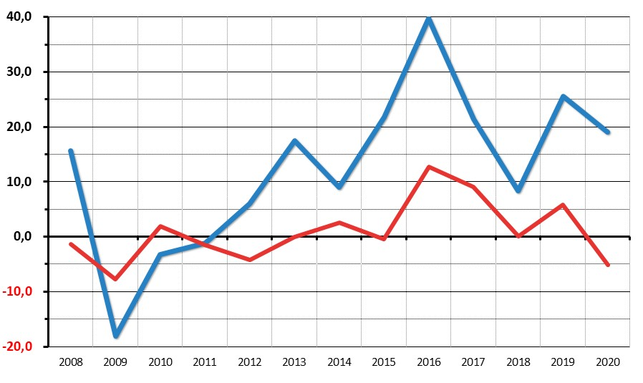
Vývoj salda hospodaření obcí a krajů
mld. Kč
obce
kraje
| 3

Slide 4
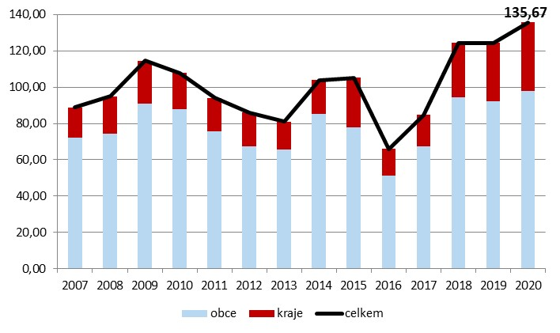
Investiční aktivita obcí a krajů
mld. Kč
investice 2019: 124,5 mld. Kč, z toho dotace 33,4 mld. Kč (27 %)
investice 2020: 135,7 mld. Kč, z toho dotace 41,2 mld. Kč (30 %)
| 4

Slide 5
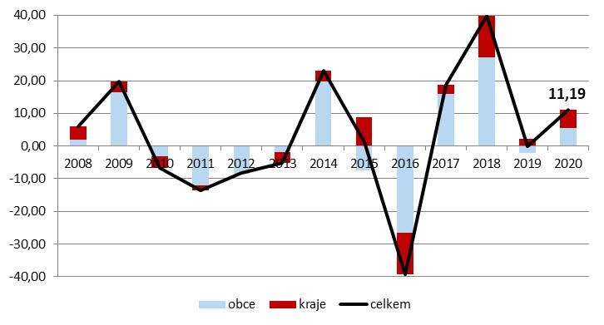
Investiční aktivita obcí a krajů – meziroční změny
mld. Kč
investice 2020: obce + 5,6 mld. Kč, kraje + 5,6 mld. Kč
| 5

Slide 6
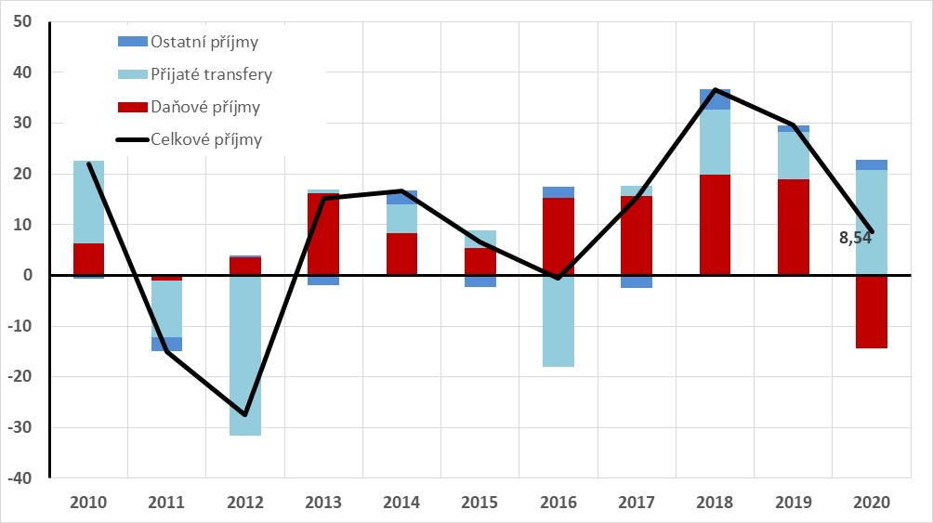
Příjmy obcí
meziroční změna v mld. Kč
| 6

Slide 7
Daňové příjmy obcí – prosinec 2020 (výkaz FIN)
| 7

Slide 8
Daňové příjmy obcí v roce 2020 po zohlednění mimořádného příspěvku ze státního rozpočtu
Pozn.: pokles daňových příjmů v roce 2009 dosáhl 12,1 %
Co s kompenzačním bonusem pro podnikatele do budoucna?
sněmovní tisk 1160
obce a kraje by měly obdržet neúčelový příspěvek ve výši 4/5 vyplacených kompenzačních bonusů
platba 4x ročně

Slide 9

Aktuální ekonomický vývoj
| 9

Slide 10
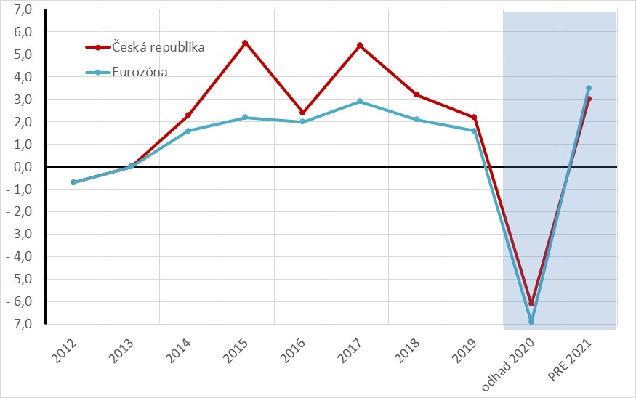
Vývoj české ekonomiky
změna reálného hrubého domácího produktu v %
Zdroj: MF – Makroekonomická predikce ČR, leden 2021
| 10
Notes:
Rok 2018
Na konci roku 2018 česká ekonomika mírně zrychlila. Za celý rok vzrostla o 3 %, oproti tomu eurozóna pouze o 1,9 %.
Nejvýznamnější složkou růstu v ČR byly investice, jejichž 10% růst byl tažen stavebními investicemi, včetně investic do bydlení.
Problematický vývoj ovšem nastal v zahraničním obchodě, kdy vývozy zboží a služeb rostly 4,5% tempem, zatímco dovozy téměř o 6,0 %.
Důvodem je pokles dynamiky eurozóny:
primárně Německa, jehož HDP ve 3. čtvrtletí mezičtvrtletně pokleslo, ve 4. čtvrtletí stagnovalo,
nebo např. Itálie byla na konci roku 2018 dokonce v mírné recesi.
Rok 2019
odhadujeme růstu české ekonomiky na 2,5 %:
důvodem pomalejšího růstu než v minulém roce je právě vývoj v některých velkých západních ekonomikách, růst eurozóny by měl být pouze 1,4 %,
obecně cyklické oživení ve vyspělých ekonomikách je za svým vrcholem a jejich hospodářský výkon zpomaluje.
pro rok 2020 očekáváme velmi podobnou dynamiku růstu reálného HDP, jako v tomto roce, konkrétně 2,4 %.
rizika predikce považujeme za značně negativní:
hlavní z nich představuje vystoupením Spojeného království z EU,
predikce však vychází z předpokladu, že Spojené království vystoupí se schválenou dohodou s EU (s dohodou, která zachová v maximální možné míře volný pohyb zboží, služeb, osob a kapitálu).

Slide 11
Hlavní makroekonomické indikátory (leden 2021)
| 11

Slide 12
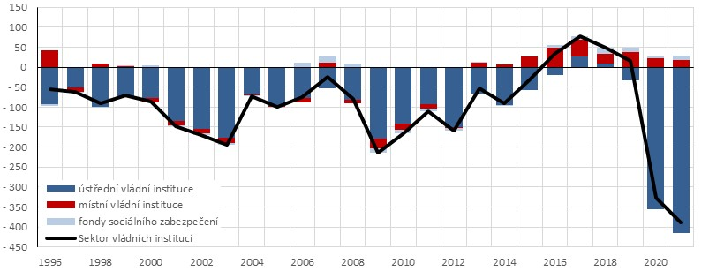
Saldo sektoru vládních institucí a jeho institucionální struktura
| 12

Slide 13
Predikce daňových příjmů obcí 2021
stav k 10. 1. 2021
Pozn.: propočtová predikce podle zákona o RUD
| 13

Slide 14
Sazby úhrad vybraných agend přenesené působnosti

Slide 15
Rozpočtové určení daní od roku 2021
+ výlučná daň: 100 % z daně z nemovitých věcí
+ daň z hazardu: 65 % technické hry (obce s hracími automaty)
30 % ostatní hry

Slide 16

Meziobecní spolupráce z pohledu MF

Slide 17
Proč potřebujeme meziobecní spolupráci
velký počet malých obcí a z toho plynoucí
  nedostatečná administrativní kapacita pro zajištění zejména podpůrných činností (účetnictví, rozpočet, výkaznictví; (společné) zadávání veřejných zakázek, dotační management…)
CÍL
  zajištění vysoké kvality poskytovaných služeb
  snížení nákladu na výkon činností
RIZIKA / VÝZVY
  nastavení řídícího a kontrolního systému
    odpovědnosti
    zajištění auditní stopy o nakládání s veřejnými prostředky a o obsahu účetních případů

Slide 18
Efekty plynoucí z meziobecní spolupráce
Vyšší odbornost a kvalita služeb
  specializace na výkon daných činností, posilnění administrativní kapacity, a z toho plynoucí vyšší kvalita poskytovaných služeb
  vzájemné předávání zkušeností
  lepší podmínky pro práci
  efektivnější vzdělávání
  možnost zastupování (nemoci, dovolené)
Efektivnější vynakládání veřejných prostředků
  snížení nákladu na výkon činností – obec nemusí platit zaměstnance na každou činnost, ale profituje z činnosti
  výhodnější ceny produktů v důsledku vyššího objemu poptávaných služeb nebo dodávek

Slide 19
Děkuji za pozornost
Miroslav MATEJ ředitel odboru Financování územních rozpočtů
Ministerstvo financí miroslav.matej@mfcr.cz I monitor.statnipokladna.cz https://www.mfcr.cz/cs/verejny-sektor/uzemni-rozpocty/metodicka-podpora

